Slide 1
第十三章
电磁感应与电磁波初步

Slide 2
第1节
磁场 磁感线
(强基课—逐点理清物理观念)

Slide 3
课标要求 | 层级达标
能列举磁现象在生产生活中的应用。了解我国古代在磁现象方面的研究成果及其对人类文明的影响。关注与磁相关的现代技术发展。 | 学考 层级 | 1.知道磁场的概念，知道磁体与磁体间、磁体与电流间、电流与电流间的作用是通过磁场发生的。 2.理解磁感线的概念，知道磁感线的特点。
 | 选考 层级 | 理解安培定则，会用安培定则判断电流的磁场方向。

Slide 4
逐点清(一) 电和磁的联系 磁场
01
目
逐点清(二) 磁感线
02
录
03
逐点清(三) 安培定则
04
课时跟踪检测

Slide 5
01
逐点清(一) 电和磁的联系 磁场

Slide 6
[多维度理解]
1．磁极之间的相互作用：同名磁极相互______，异名磁极相互______。
2．奥斯特实验：把导线放置在小磁针的______，通电时磁针发生了转动。
实验意义：奥斯特实验发现了电流的_______，即电流可以产生磁场，首次揭示了_______的联系。
排斥
吸引
上方
磁效应
电与磁

Slide 7
3．磁场
磁体与磁体之间、磁体与通电导体之间，以及通电导体与通电导体之间的相互作用，是通过_____发生的。磁场是磁体或电流周围一种看不见、摸不着的客观存在的______。
磁场
物质

Slide 8
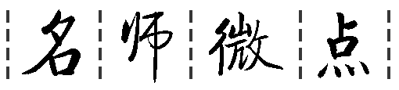
对磁场性质的理解
基本性质 | 对放入其中的磁体或电流产生力的作用
客观性 | 磁场虽然不是由分子、原子组成的，但是它和常见的桌子、房屋、水和空气一样，是一种客观存在的物质
特殊性 | 磁场和常见的由分子、原子组成的物质不同，它是以一种场的形式存在的
方向性 | 自由小磁针静止时，N极的指向即为该处的磁场方向，或小磁针N极的受力方向即为该处磁场方向

Slide 9
[全方位练明]
1．判断下列说法是否正确。
(1)磁极与磁极之间是直接发生作用的。( )
(2)磁场是看不见、摸不着、实际不存在而由人们假想出来的一种物质。( )
(3)磁场是客观存在的一种特殊物质。( )
(4)磁场的存在与否取决于人的思想，想其有则有，想其无则无。( )
×
×
√
×

Slide 10
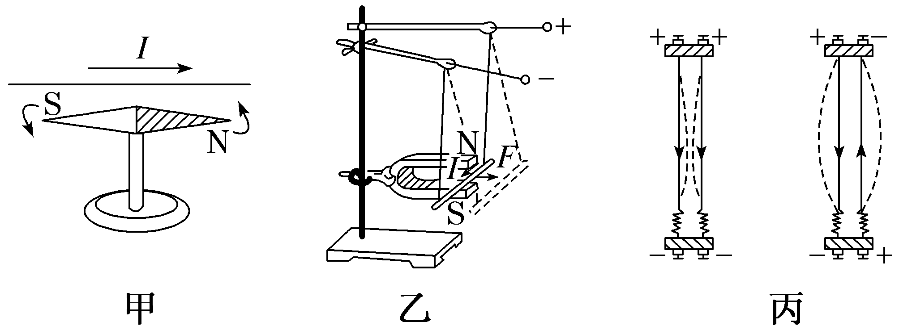
2．(多选)如图所示，关于磁体、电流间的相互作用，下列说法正确的是( )

Slide 11
A．甲图中，电流不产生磁场，电流对小磁针的力的作用是通过小磁针的磁场发生的
B．乙图中，磁体对通电导体的力的作用是通过磁体的磁场发生的
C．丙图中，电流间的相互作用是通过电流的磁场发生的
D．丙图中，电流间的相互作用是通过电荷的电场发生的

Slide 12
答案：BC
解析：题图甲中，电流对小磁针的力的作用是通过电流的磁场发生的；题图乙中，磁体对通电导体的力的作用是通过磁体的磁场发生的；题图丙中，电流间的相互作用是通过电流的磁场发生的。综上所述，选项B、C正确。

Slide 13
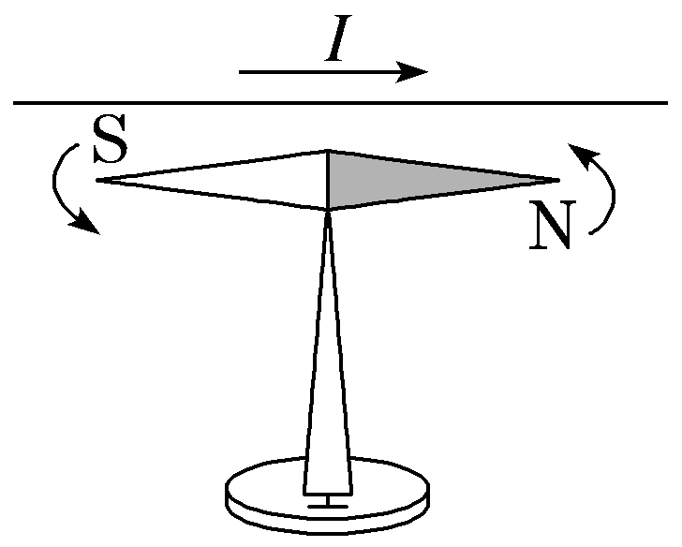
3．奥斯特实验：南北方向的直导线放置在小磁针上方，给直导线通电。观察实验现象。
(1)导线通电后观察到什么现象？
提示：导线通电后发现小磁针转动了。
(2)实验现象说明了什么问题？
提示：实验现象说明了通电导线周围存在磁场，磁场对小磁针有力的作用。奥斯特实验发现了电流的磁效应，揭示了电与磁的联系。

Slide 14
02
逐点清(二) 磁感线

Slide 15
[多维度理解]
1．磁场的方向：物理学规定，在磁场中的某一点，小磁针静止时_____所指方向就是该点磁场的方向。
2．磁感线
(1)定义：在磁场中画出一些有方向的曲线，使曲线上每一点的_________都跟这点磁场的方向一致，这样的曲线就叫作磁感线。
N极
切线方向

Slide 16
(2)特点
①磁感线的_____表示磁场的强弱。磁场强的地方，磁感线_____；磁场弱的地方，磁感线______。
②磁感线某点的___________表示该点磁场的方向。
疏密
较密
较疏
切线方向

Slide 17
关于磁感线的两点提醒
1．磁体外部的磁感线从N极指向S极，内部从S极指向N极，磁感线是闭合曲线。
2．磁感线在空间不相交。

Slide 18
[全方位练明]
1．判断下列说法是否正确。
(1)电场和磁场都是假想的，不是客观存在的物质。( )
(2)电场线和磁感线是可以形象描述场的强弱和方向的客观存在的曲线。( )
(3)磁场中任何两条磁感线都不相交。( )
×
×
√

Slide 19
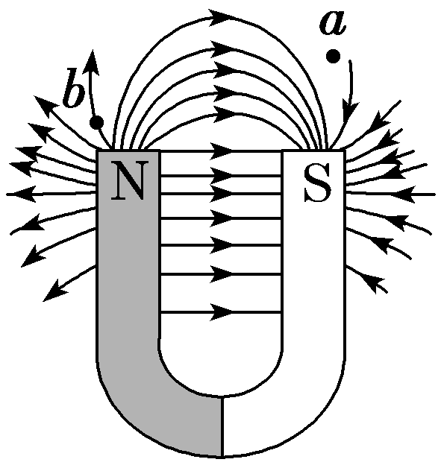
2．如图所示，表示蹄形磁体周围的磁感线，磁场中有a、b两点，下列说法正确的是( )
A. a、b两点的磁场强弱相等
B．a、b两点的磁场强弱不等，b点较强
C．蹄形磁体的磁感线起始于蹄形磁铁的N极，终止于蹄形磁铁的S极
D．a点没有磁感线，所以该处没有磁场

Slide 20
答案：B
解析：由于磁感线较密处磁场较强，由题图可知b点的磁感线较密，a点的磁感线较疏，故b点磁场较强，A错误，B正确；磁感线是闭合曲线，没有起点和终点，故C错误；在没画磁感线的地方，并不表示没有磁场存在，故D错误。

Slide 21
3．关于磁场的说法正确的是( )
A．磁感线和电场线一样，是不闭合的
B．因地磁场影响，在进行奥斯特实验时，通电导线南北放置时实验现象最明显
C．沿着磁感线的方向，磁场逐渐减弱
D．地球表面上任意位置的地磁场方向都与地面平行

Slide 22
答案：B
解析：磁场的磁感线是闭合的，故A错误；通电导线南北放置时，地磁场影响最小，此时实验现象最明显，故B正确；磁场的强弱用磁感线的疏密表示，与磁感线的方向无关，故C错误；磁感线是闭合的曲线，不是地球表面任意位置的地磁场方向都与地面平行，故D错误。

Slide 23
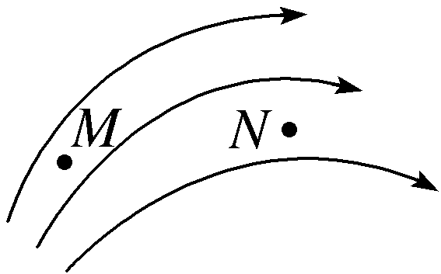
4．某磁场的磁感线如图所示，则下列说法中正确的是( )
A．过M点的磁感线切线方向和该点的磁场方向垂直
B．M点的磁场比N点的磁场弱
C．M点的磁场比N点的磁场强
D．M点的磁场方向和N点的磁场方向相同

Slide 24
答案：C
解析：过M点的磁感线的切线方向和该点的磁场方向相同，A错误；磁感线越密集的地方磁场越强，则M点的磁场比N点的磁场强，B错误，C正确；过磁场中某点的磁感线的切线方向是该点磁场的方向，因M点切线方向与N点的切线方向不同，则M点的磁场方向和N点的磁场方向不相同，D错误。

Slide 25
03
逐点清(三) 安培定则

Slide 26
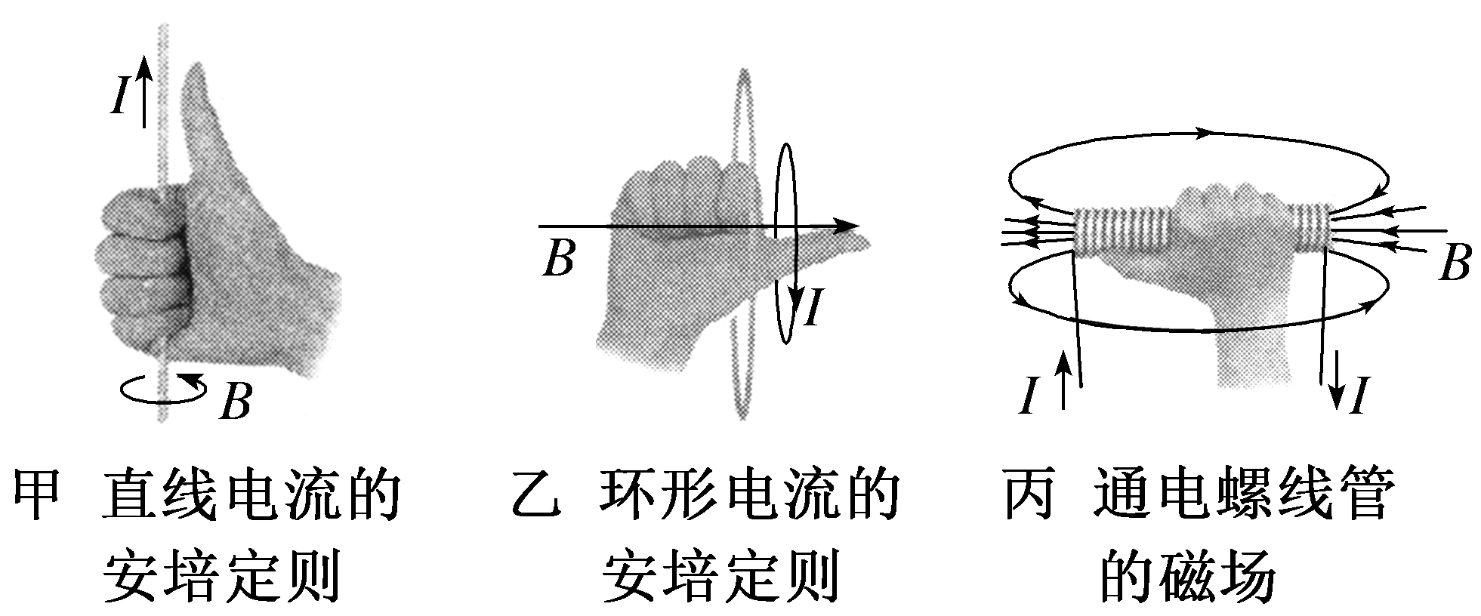
[多维度理解]
1．直线电流的磁场
安培定则：如图甲所示，用____握住导线，让伸直的拇指所指的方向与电流方向一致，__________所指的方向就是磁感线环绕的方向。
右手
弯曲的四指

Slide 27
2．环形电流的磁场
安培定则：如图乙所示，让右手____________与环形电流的方向一致，_______________________就是环形导线轴线上磁场的方向。
3．通电螺线管的磁场
安培定则：如图丙所示，用右手握住螺线管，让右手弯曲的四指与___________________一致，伸直的拇指所指的方向就是_____________磁场的方向。
弯曲的四指
伸直的拇指所指的方向
螺线管电流的方向
螺线管轴线上

Slide 28
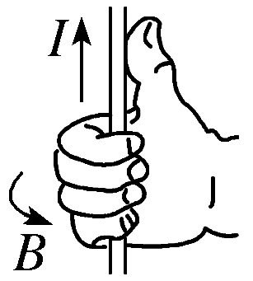
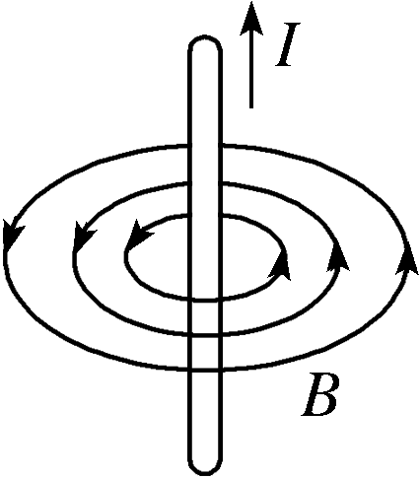
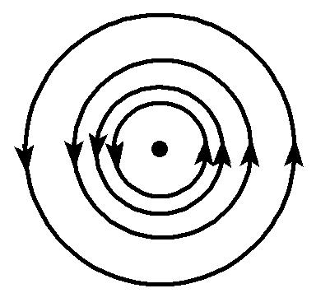
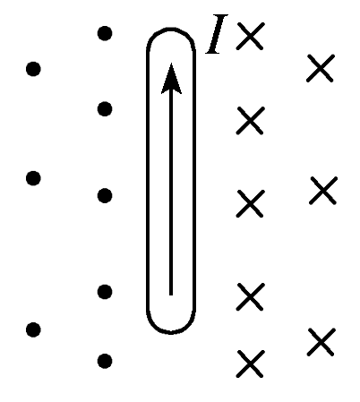
1．三种常见的电流的磁场
安培定则 |  | 立体图 | 横截面图 | 纵截面图
直线电流
 | 以导线上任意点为圆心垂直于导线的多组同心圆，越向外越稀疏，磁场越弱

Slide 29
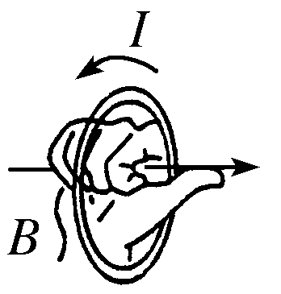
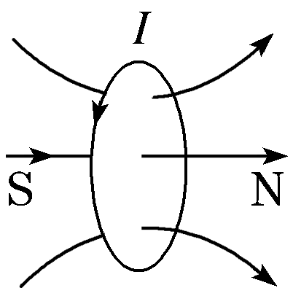
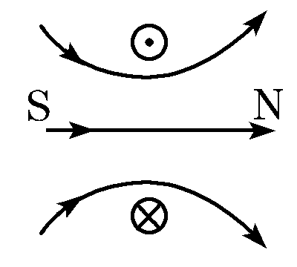
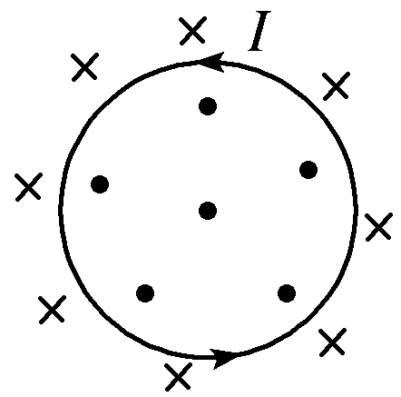
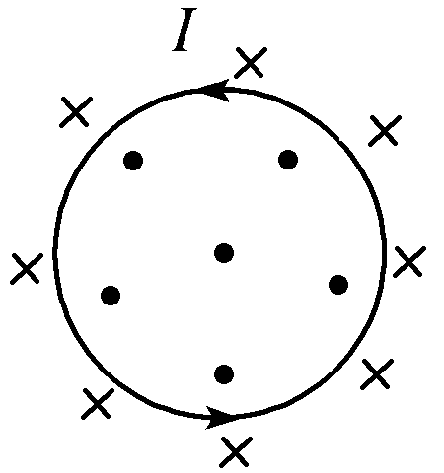
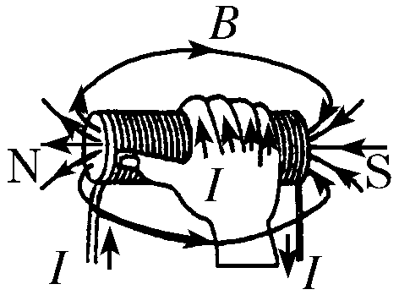
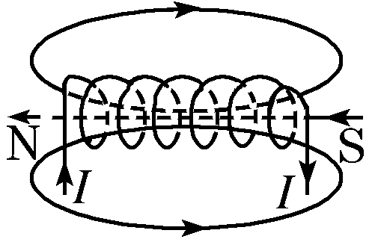
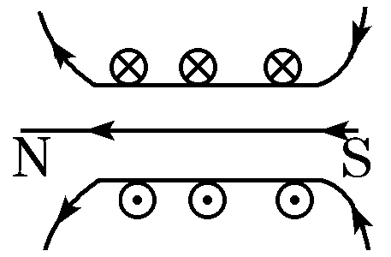
续表
环形电流
 | 内部磁场比环外强，磁感线越向外越稀疏
通电螺线管
 | 内部为匀强磁场且比外部强，方向由S极指向N极，外部类似条形磁体，由N极指向S极

Slide 30
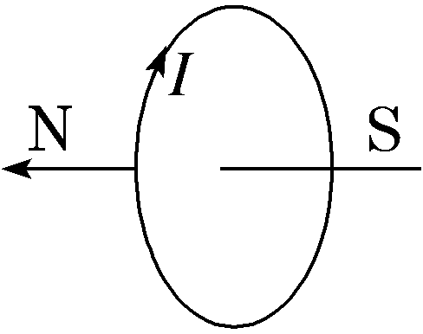
2．安培分子电流假说
(1)法国学者安培提出：
在物质内部，存在着一种环形电流——分子电
流，分子电流使每个物质微粒都成为微小的磁体，它
的两侧相当于两个磁极(如图所示)。
(2)当铁棒中分子电流的取向大致相同时，铁棒对外显磁性；当铁棒中分子电流的取向变得杂乱无章时，铁棒对外不显磁性。

Slide 31
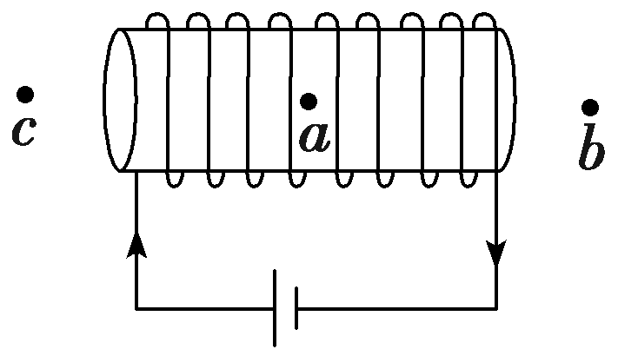
[典例] (多选)如图所示，螺线管中通有电流，如果在图中的a、b、c三个位置上各放一个小磁针，其中a在螺线管内部，则( )
A．放在a处的小磁针的N极向左
B．放在b处的小磁针的N极向右
C．放在c处的小磁针的S极向右
D．放在a处的小磁针的N极向右

Slide 32
[解题指导]
(1)通电螺线管的磁场分布与条形磁体相似。
(2)小磁针的N极受力的方向即为磁场的方向。

Slide 33
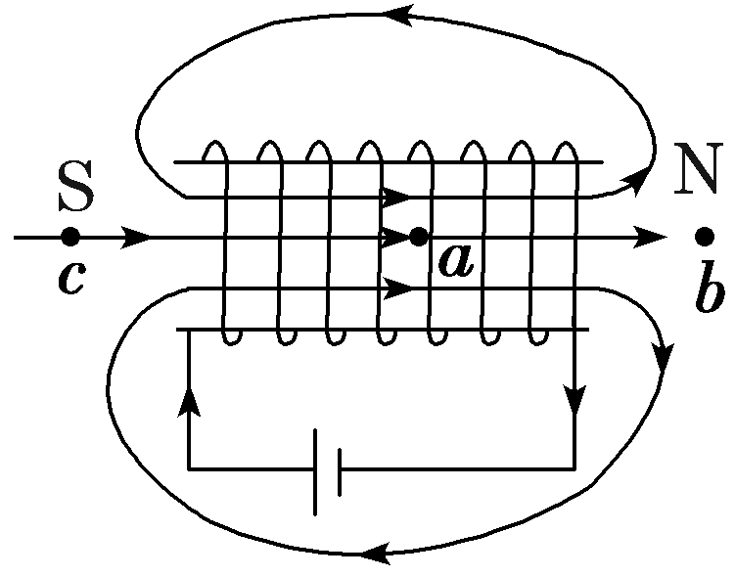
[解析] 由安培定则可知，通电螺线管的磁场如图
所示，右端为N极，左端为S极，在a点磁场方向向右，
则放在a处的小磁针的N极向右，A项错误，D项正确；在
b点磁场方向向右，则放在b处的小磁针的N极向右，B项正确；在c点磁场方向向右，则放在c处的小磁针的N极向右，S极向左，C项错误。
[答案] BD

Slide 34
[全方位练明]
1．判断下列说法是否正确。
(1)通电圆环在圆心处产生的磁场与圆环平面垂直。( )
(2)放置在通电螺线管中心处的小磁针稳定时N极指向螺线管的S极。( )
(3)通电直导线周围磁场的磁感线是闭合的圆环。( )
√
×
√

Slide 35
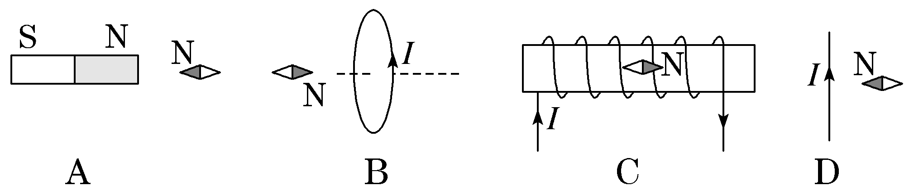
2．下列关于小磁针在磁场中静止时的指向，正确的是( )

Slide 36
答案：C
解析：根据同名磁极相互排斥可知，选项A错误；应用安培定则可知环形电流中心轴线上的磁场方向由右向左，小磁针N极受到的磁场力方向向左，选项B错误；根据安培定则可知通电螺线管内部磁场方向向右，内部小磁针N极受到的磁场力方向向右，选项C正确；根据安培定则可知通电直导线右边磁场方向垂直纸面向里，小磁针N极受到的磁场力方向垂直纸面向里，选项D错误。

Slide 37
04
课时跟踪检测

Slide 38
1
2
3
4
5
6
7
1．下列关于磁场的说法正确的是( )
A．磁场和电场一样，是客观存在的特殊物质
B．磁场是为了解释磁极间相互作用而人为规定的
C．磁极与磁极间是直接发生作用的
D．磁场只有在磁极与磁极、磁极与电流之间发生作用时才产生

Slide 39
1
2
3
4
5
6
7
答案：A
解析：电场和磁场都是一种物质，它和我们常见的由分子、原子组成的物质不同，不是以微粒形式存在的，而是以“场”的形式客观存在的，故A正确，B错误；磁极与磁极之间的相互作用，是通过磁场发生的，C错误；磁场是磁体或电流周围存在的一种特殊物质，即使磁极与磁极、磁极与电流之间没有发生相互作用，磁场仍然存在，D错误。

Slide 40
1
2
3
4
5
6
7
2．(多选)下列说法正确的是( )
A．奥斯特提出“分子电流”假说，认为永磁体的磁场和通电导线的磁场均由运动的电荷产生
B．安培提出“分子电流”假说，认为永磁体的磁场和通电导线的磁场均由运动的电荷产生
C．根据“分子电流”假说，磁体受到强烈震动时磁性会减弱
D．根据“分子电流”假说，磁体在高温条件下磁性会减弱

Slide 41
1
2
3
4
5
6
7
答案：BCD
解析：“分子电流”假说是由安培提出的，故A错误；根据安培的“分子电流”假说可知，永磁体及通电导线的磁性是由内部运动电荷产生的磁场叠加而成的，故B正确；磁体在高温和强烈震动下分子电流的取向会变得杂乱，从而使磁性减弱，故C、D正确。

Slide 42
1
2
3
4
5
6
7
3．(2023·黄冈中学期中)(多选)下列关于电场线和磁感线的说法中正确的是( )
A．电场线和磁感线都是电场或磁场中实际存在的线
B．磁场中两条磁感线一定不相交，但在复杂电场中的电场线是可以相交的
C．电场线是不闭合曲线，而磁感线是闭合曲线
D．电场线越密的地方，电场越强，磁感线越密的地方，磁场也越强

Slide 43
1
2
3
4
5
6
7
答案：CD
解析：电场线与磁感线分别是为了形象地描述电场、磁场而引入的假想曲线，实际并不存在，A错误；两种场线的切线方向均表示相应的场方向，两种场线都不会相交，B错误；电场线起始于正电荷或无穷远处，终止于无穷远处或负电荷，而磁感线在磁体外部由N极指向S极，在磁体内部由S极指向N极，组成闭合曲线，C正确；电场线越密，表示该处电场越强，磁感线越密，表示该处磁场越强，所以D正确。

Slide 44
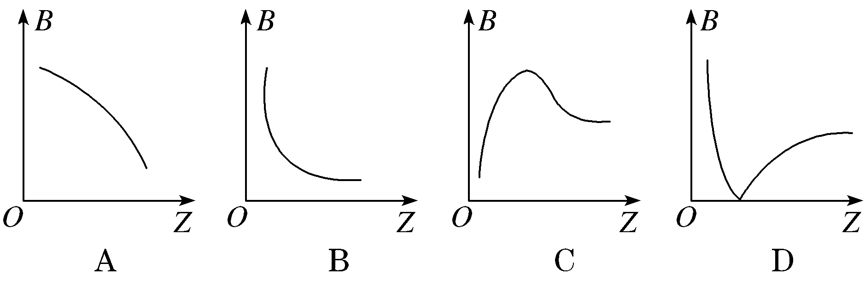
1
2
3
4
5
6
7
4. 如图所示，为某种用来束缚原子的磁场的磁感
线分布情况，以O点(图中白点)为坐标原点，沿Z轴正
方向上各点的表示磁场强弱的物理量B大小的变化可
能为( )

Slide 45
1
2
3
4
5
6
7
答案：D
解析：磁感线的疏密表示磁场的强弱，由题图可看出，沿Z轴正方向磁场先变弱后变强。由于题目中问的是磁场强弱的大小变化，故D正确，A、B、C错误。

Slide 46
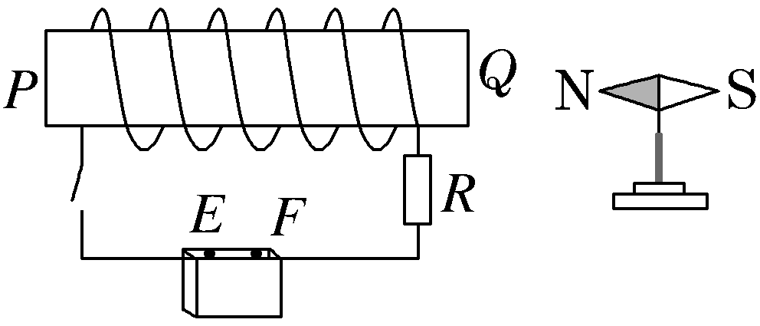
1
2
3
4
5
6
7
5．(2023·南宁期末)(多选)如图所示，E、F分别表示蓄电池两极，P、Q分别表示螺线管两端。当闭合开关时，发现小磁针N极偏向螺线管Q端。下列判断正确的是( )
A．F为蓄电池正极
B．螺线管P端为S极
C．流过电阻R的电流方向向下
D．螺线管内磁场方向由Q指向P

Slide 47
1
2
3
4
5
6
7
答案：AD
解析：闭合开关后，小磁针N极偏向螺线管Q端，说明小磁针所在位置磁场方向向左，即螺线管的P端为N极，Q端为S极，螺旋管内部的磁场方向由Q指向P，由安培定则可知，电流从蓄电池的右端流出、左端流入，因此，F为正极，E为负极，流过电阻R的电流方向向上，故B、C错误，A、D正确。

Slide 48
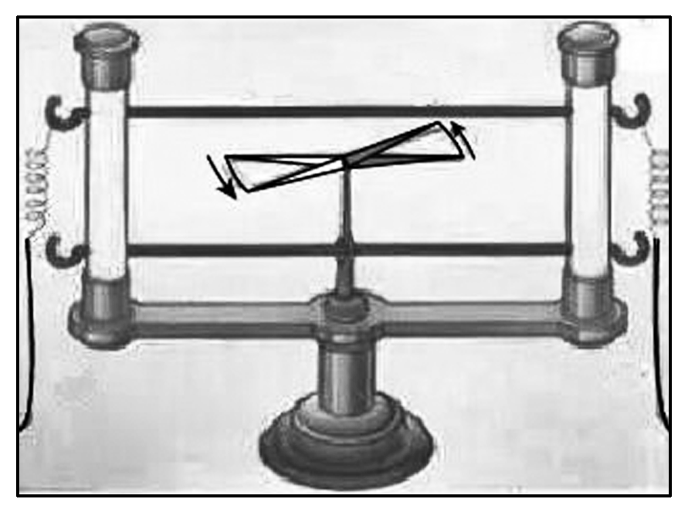
1
2
3
4
5
6
7
6. 物理老师用图示装置演示奥斯特实验，水平直
导线不通电时，导线下方的磁针恰好与导线平行。当
直导线通一恒定直流电时，小磁针的N极指向西北方
向，则通电直导线中的电流方向由( )
A．北→南 B．南→北
C．东→西 D．西→东

Slide 49
1
2
3
4
5
6
7
答案：B
解析：地磁场的方向是从磁场北极到磁场南极，地磁南北极与地理南北极刚好相反，故在地磁场的影响下，小磁针的N极指向北方，通恒定电流后，小磁针的N极指向西北方向，则恒定电流产生的磁场方向偏向西方，根据右手螺旋定则知所通的电流方向自南向北，故B正确，A、C、D错误。

Slide 50
1
2
3
4
5
6
7
7．(2022·浙江1月学考)某充气泵的结构如图所示，当电磁铁通入电流时，可吸引或排斥上部的小磁体，从而带动弹性金属片对橡皮碗下面的气室施加力的作用，达到充气的目的。电磁铁用的铁芯可分为硬磁性材料和软磁性材料，硬磁性材料在磁场撤去后还会有很强的磁性，而软磁性材料在磁场撤去后就没有明显的磁性了。为了可以不断充气，下列说法正确的是( )

Slide 51
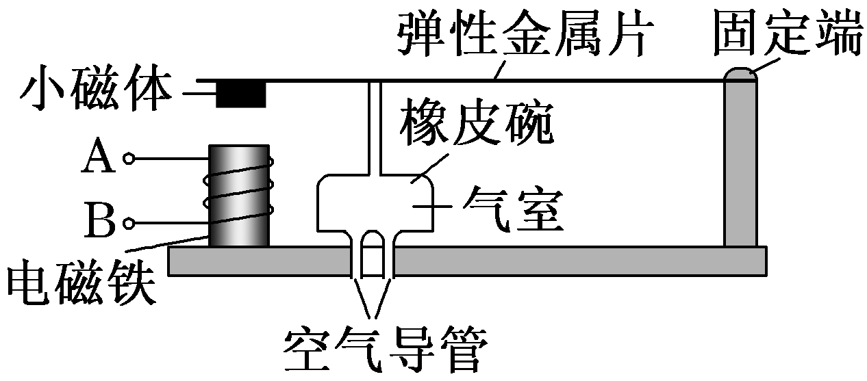
1
2
3
4
5
6
7
A．小磁体的下端一定为N极
B．小磁体的下端一定为S极
C．充气泵电磁铁的铁芯应该用硬磁性材料
D．充气泵电磁铁的铁芯应该用软磁性材料

Slide 52
1
2
3
4
5
6
7
答案：D
解析：小磁体的下端是N极还是S极，都可以实现吸引或者排斥的效果，A、B错误；充气泵电磁铁的铁芯应该用软磁性材料，因为软磁性材料在磁场撤去后就没有明显的磁性，C错误，D正确。

Slide 53

本课结束
更多精彩内容请登录：www.zghkt.cn

